Slide 1
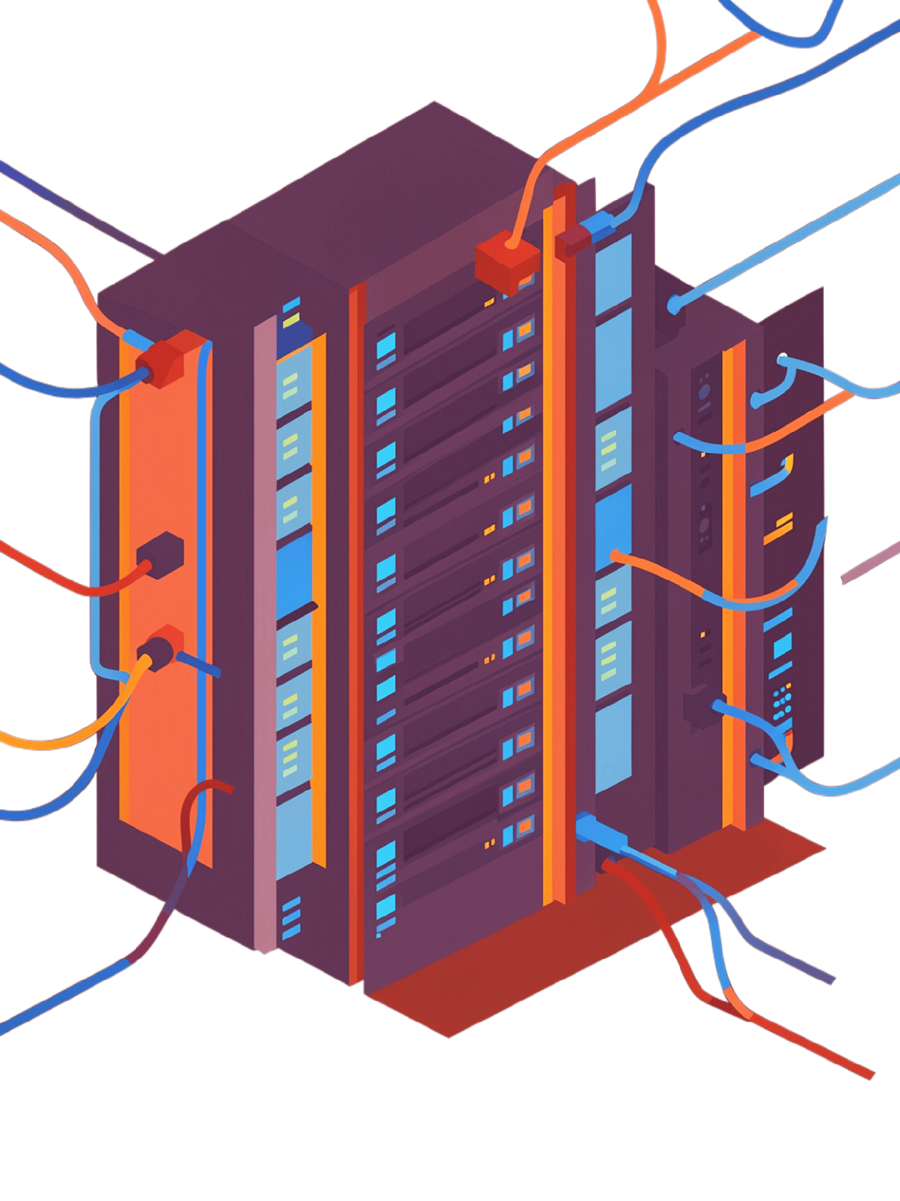
Administración Informática
Unidad I — Análisis organizacional de TI
AGOSTO 2026 · MANAGUA, NICARAGUA

Slide 2
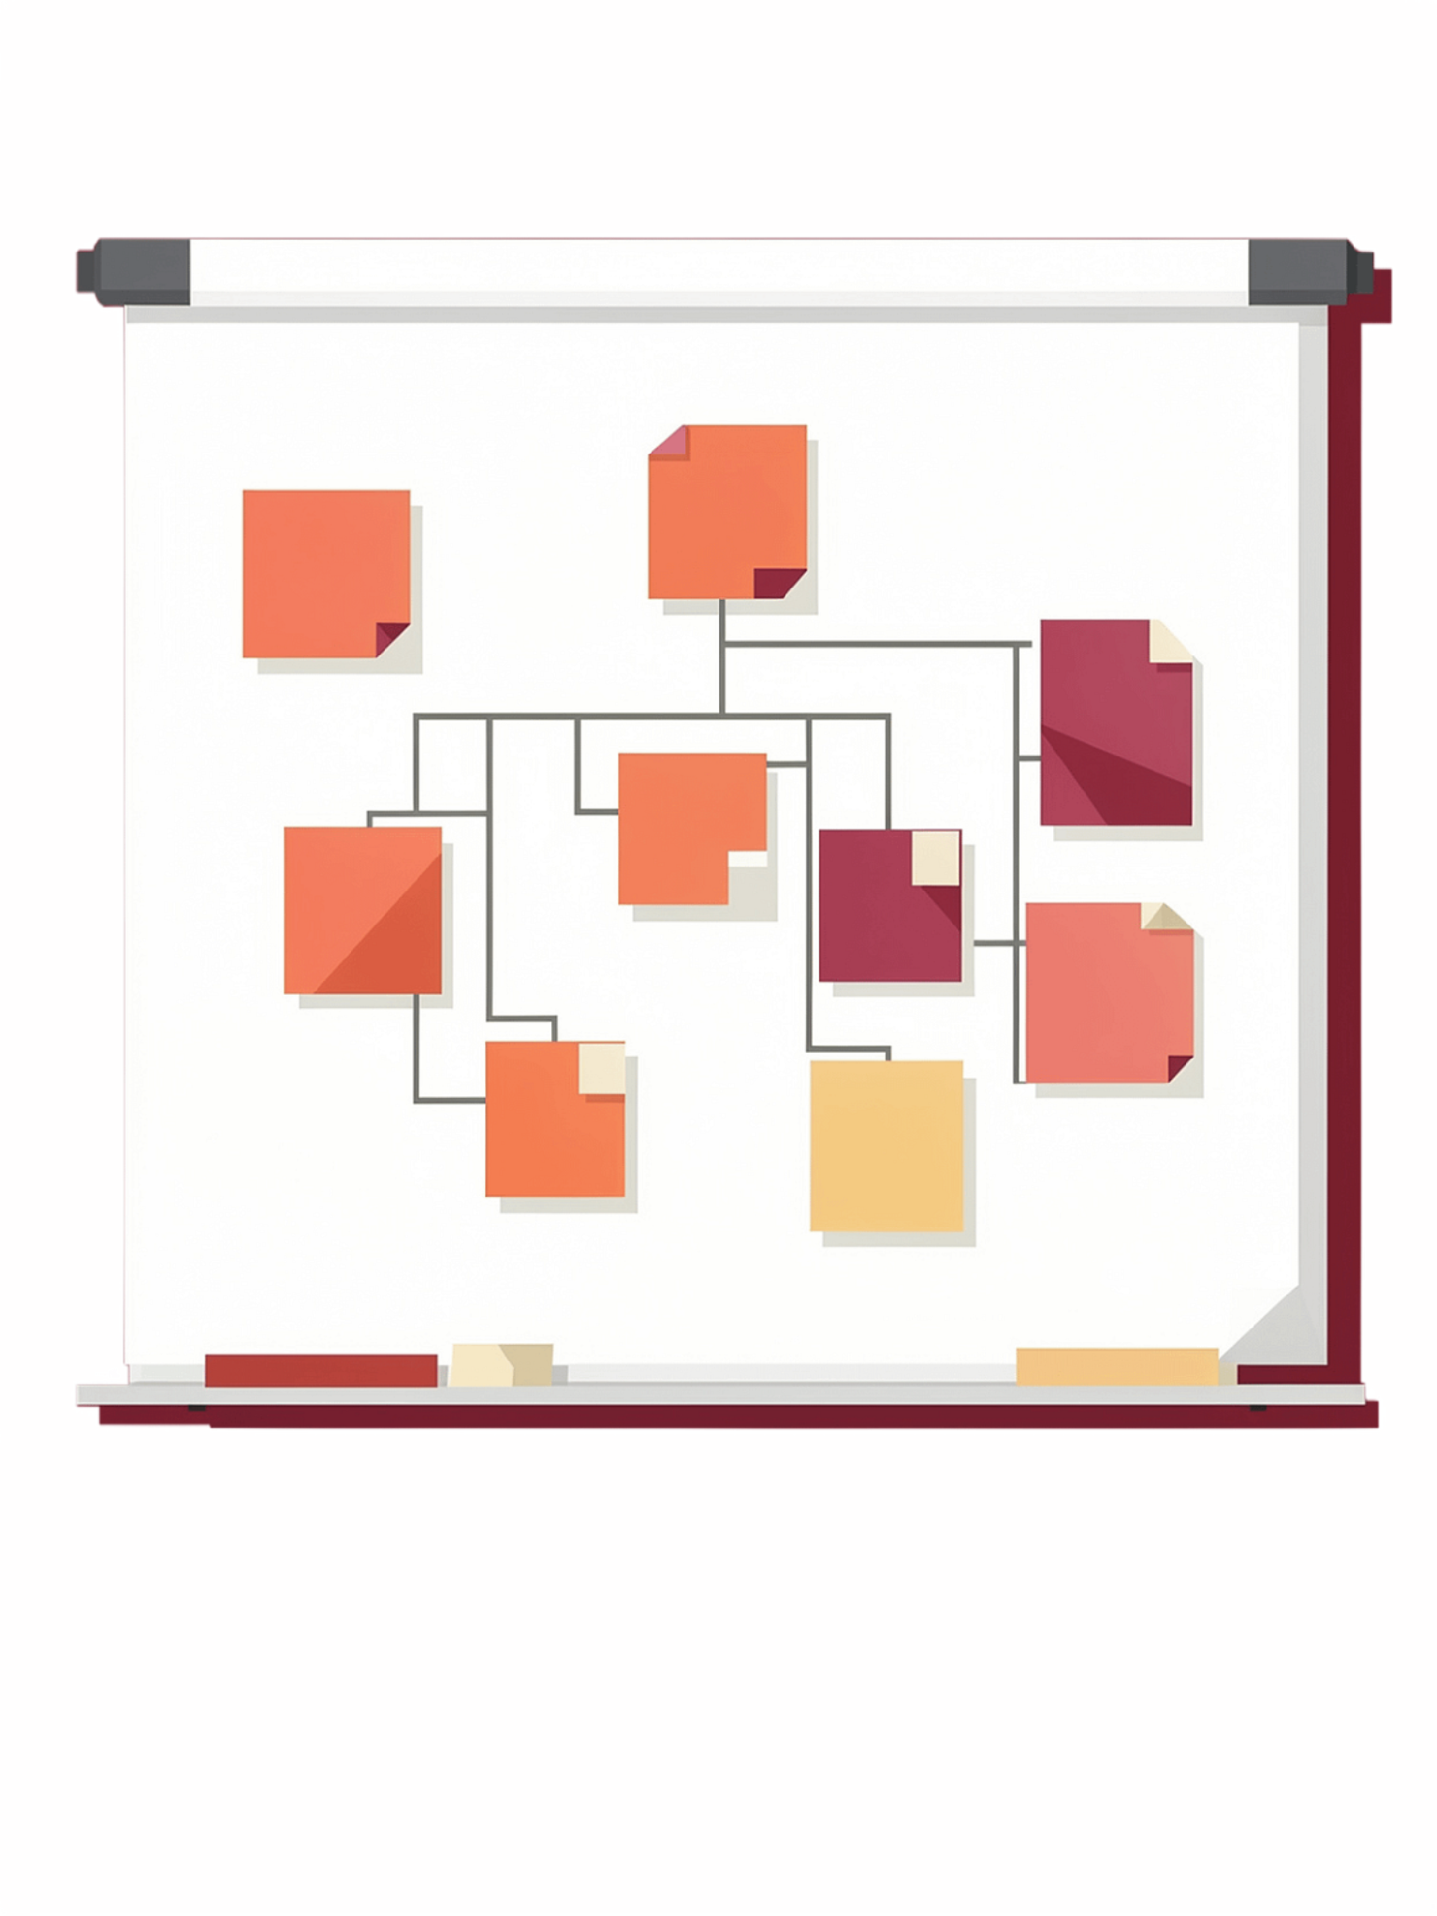
1.1 Ubicación de TI en la Estructura Organizacional
Cooperativa Unión Solidaria
Central Legal Advisors
TI subordinada a Operaciones. Sin autoridad formal.
TI reporta a Finanzas. Sin CIO. Decisiones con lógica financiera.
Riesgos Clave
Shadow IT, deuda técnica, innovación frenada.

Slide 3
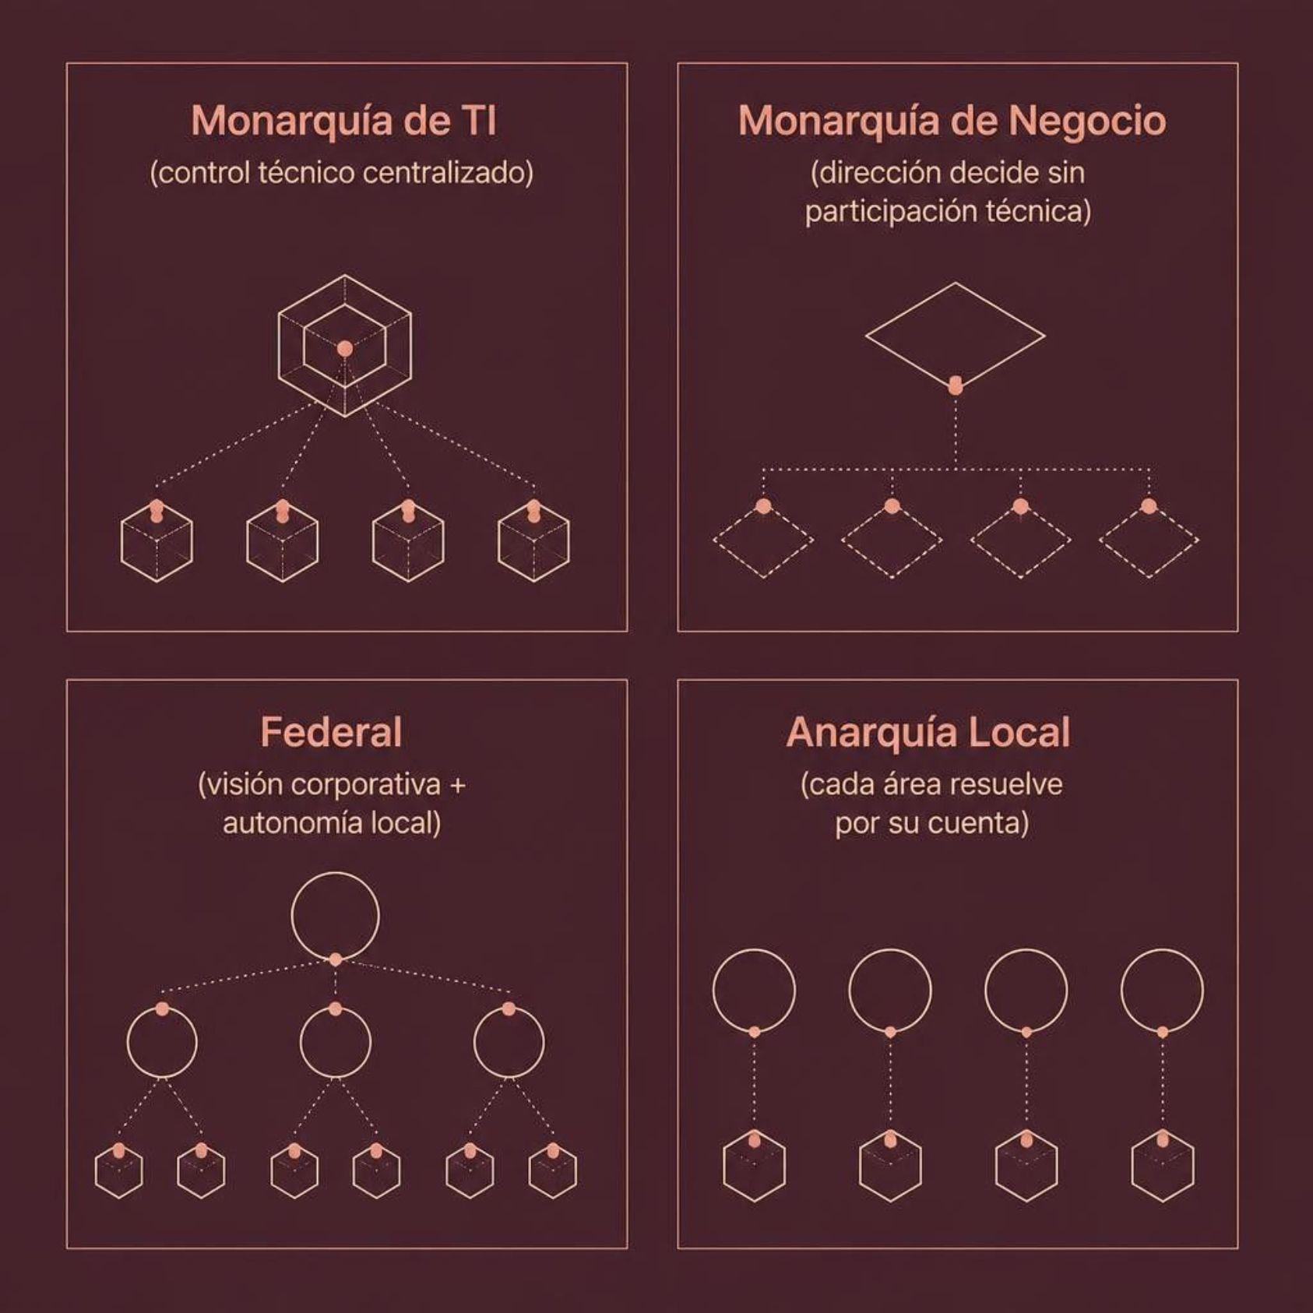

Arquetipos de Gobierno de TI
¿Cuál es el ideal?
El modelo federal combina control corporativo con agilidad local. Es posible tener innovación y control si se diseña con estándares centrales y autonomía controlada.
Central Legal Advisors opera como monarquía de negocio con rasgos de anarquía local.

Slide 4


1.2 Necesidades de los Clientes de TI
Incidente vs. Necesidad
Incidente: "El sistema no abre." Apaga incendios.
Necesidad: "Necesito registrar solicitudes desde sucursal sin depender de Excel." Transforma el servicio.
Shadow IT genera: pérdida de control, fuga de datos, sanciones legales.

Slide 5



Caso: Librería Collados
Frustración Principal
Sin integración entre cyber y librería. Registro manual en Excel.
Herramientas No Oficiales
WhatsApp personal, Google Sheets, cámara del teléfono.
Solución Propuesta
POS en la nube integrado: facturación, inventario, respaldo automático.

Slide 6
1.3 Misión y Visión de la Unidad Informática
Cooperativa Unión Solidaria
¿Por qué alinear?
Misión TI: Habilitar servicios financieros digitales seguros que amplíen el acceso de socios.
Visión TI: Ser socio estratégico, impulsor de inclusión digital para 2030.
Objetivos contradictorios sin alineación
Recursos desperdiciados
Resistencia de usuarios → shadow IT
Indicadores técnicos, no institucionales

Slide 7
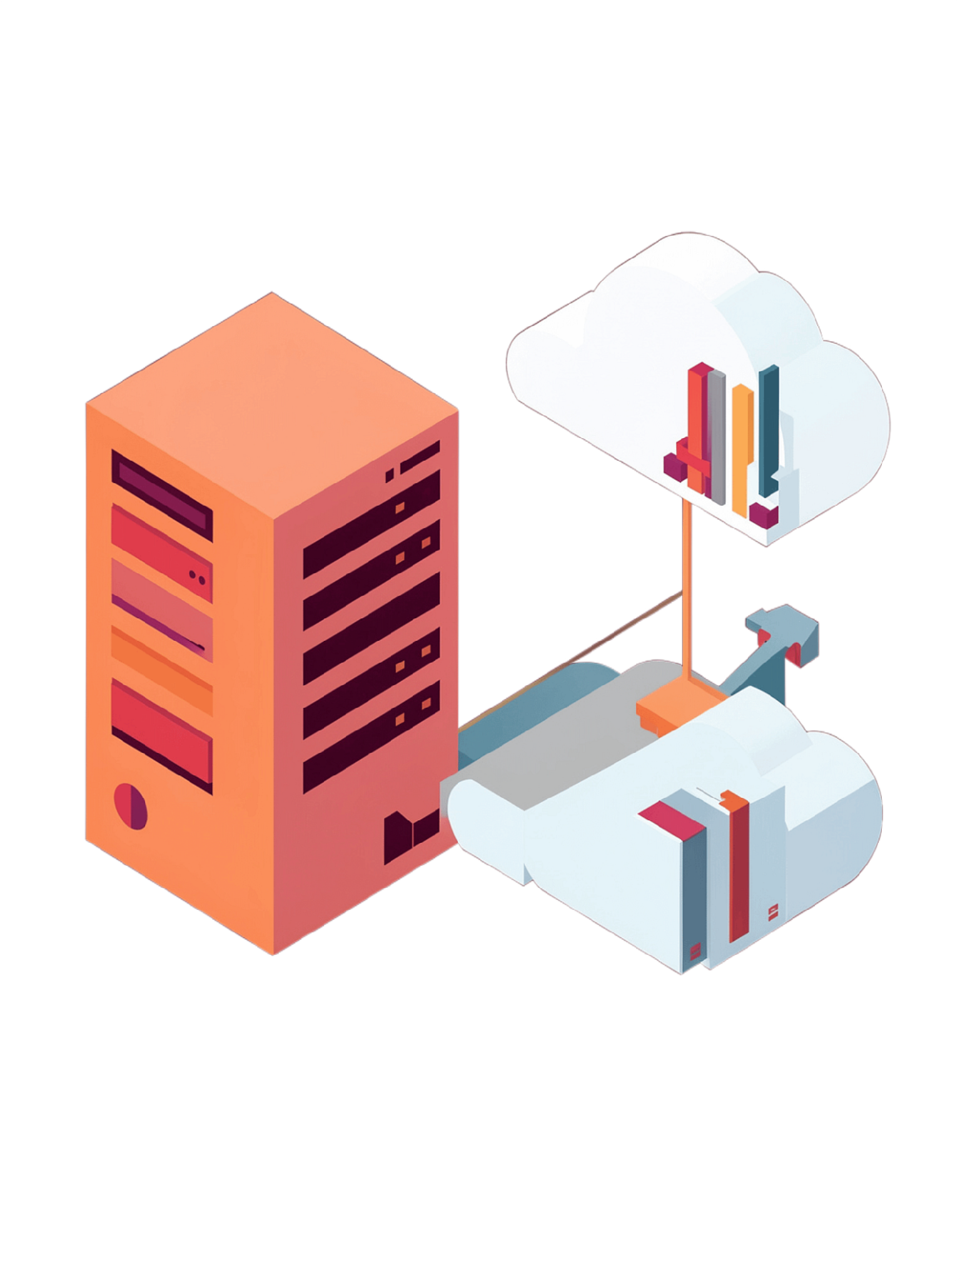
1.4 Infraestructura Tecnológica
7+
0
Años en servidores
Estrategia de nube
Obsolescencia crítica
Dependencia local total
3
Recomendaciones
Migrar IaaS, rediseñar app, plan de respaldo

Slide 8
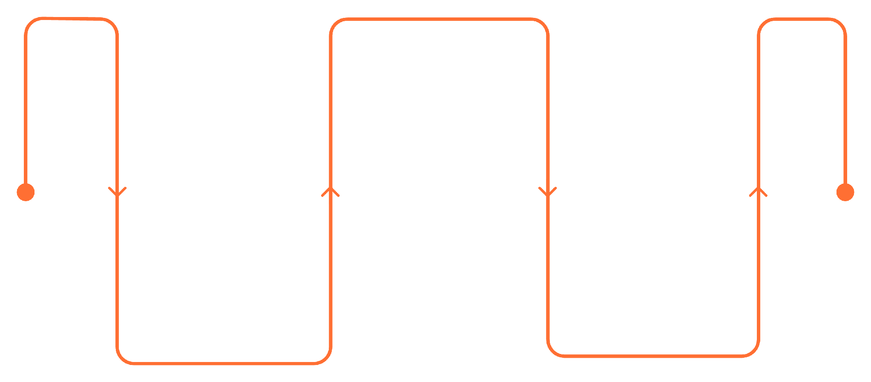
1.5 Hoja de Ruta Tecnológica
Optimizar
Rediseñar app y captura documental
Transformar
Estabilizar
Analítica de socios y onboarding digital
Renovar servidores y SLAs
Primero se estabiliza la infraestructura, luego se optimiza la experiencia del socio, finalmente se transforma el modelo con analítica y automatización.

Slide 9
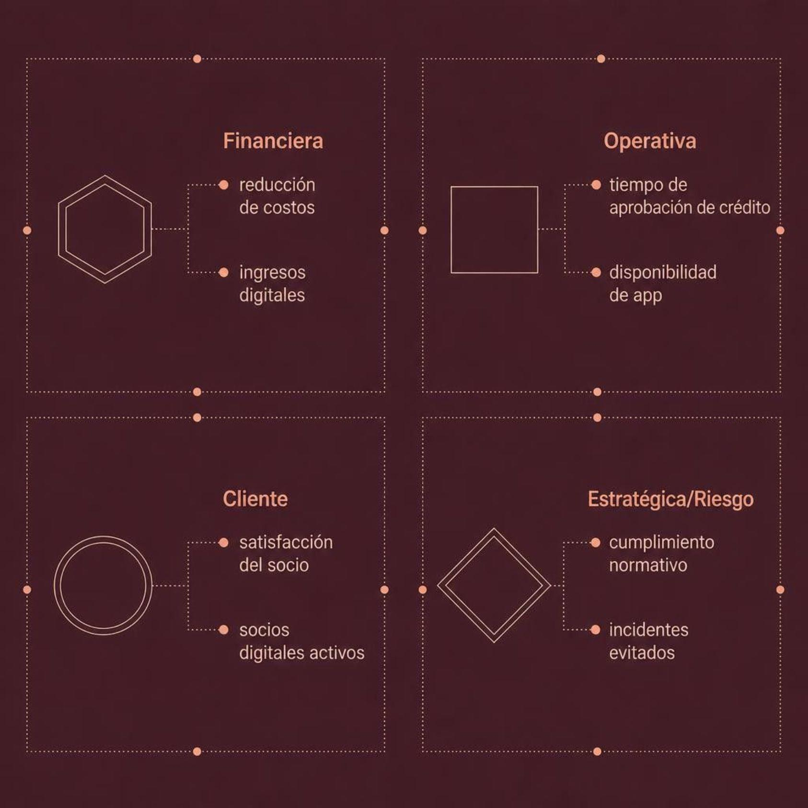
1.6 Cuadro de Mando de Impacto
¿Por qué no basta medir solo disponibilidad?
Un servidor puede estar disponible 100% y aun así no generar valor si la app es difícil de usar.
Los indicadores deben verificar si la misión de TI se está cumpliendo, no solo si "el sistema funciona".

Slide 10


Conclusiones Unidad I
Reubicar TI
Crear Gerencia de TI con CIO reportando a Dirección General.
Escuchar necesidades
Entender resultados del cliente, no solo resolver tickets.
Alinear misión
TI como habilitadora estratégica, no administradora de computadoras.
Medir impacto real
Satisfacción, adopción digital, cumplimiento normativo.

